Slide 1
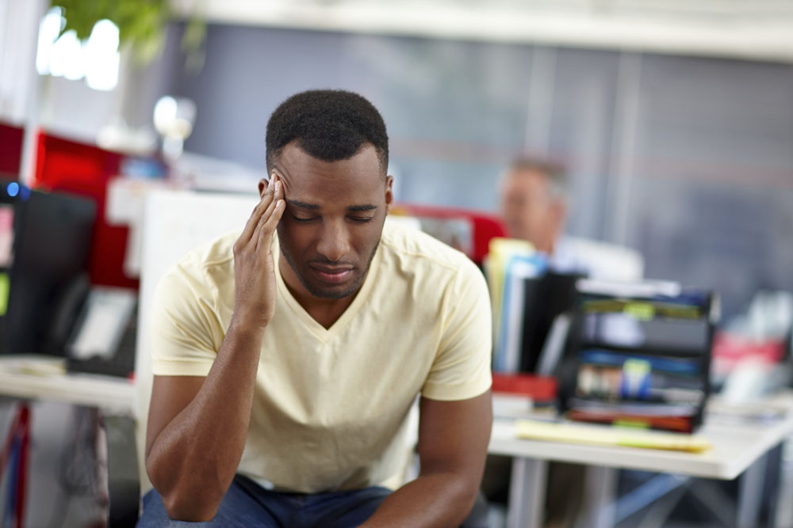
Nico
geïrriteerd!
verslapen
zich wassen (snel)
vertrekken (zonder ontbijt)
zijn (naar een feest)
drinken (te veel)
vergeten (telefoon)
spreken (bijna niet)
lachen (niet veel)

Slide 2
Nico
geïrriteerd!
verslapen
zich wassen
vertrekken
zijn
drinken
vergeten
spreken
lachen

Slide 3
Nico
(snel)
(zonder ontbijt)
(naar een feest)
(te veel)
(telefoon)
(bijna niet)
(niet veel)

Slide 4
Nico

